Slide 1
Презентация на тему :
«Общение с детьми дошкольного возраста»
Подготовила:
воспитатель МБДОУ д/c № 136 г.о.Самара
Гусева В.Г.

Slide 2
Важнейший путь влияния общения на психологическое развитие детей состоит в том, что ребенок в контакте с взрослым наблюдает его деятельность и черпает в ней образцы для подражания. Ребенок, наблюдая за действиями взрослого, в дальнейшем стремится подражать ему. Только установив личный контакт с ребенком, взрослый сможет влиять на его развитие. Эмоциональное общение ребенка со взрослым – необходимый период его жизни. Никакой, даже самый тщательный уход за ребенком, не может заменить ему общение. Отсутствие общения серьезным образом сказывается на развитии ребенка, возникают трудности в общении с окружающими.

Slide 3
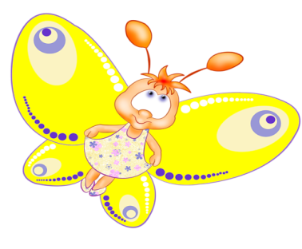
Научные сотрудники лаборатории психологии детей раннего и дошкольного возраста выделяли две внеситуативные формы общения ребенка со взрослым: внеситуативно-познавательную и внеситуативно-личностную.

Slide 4
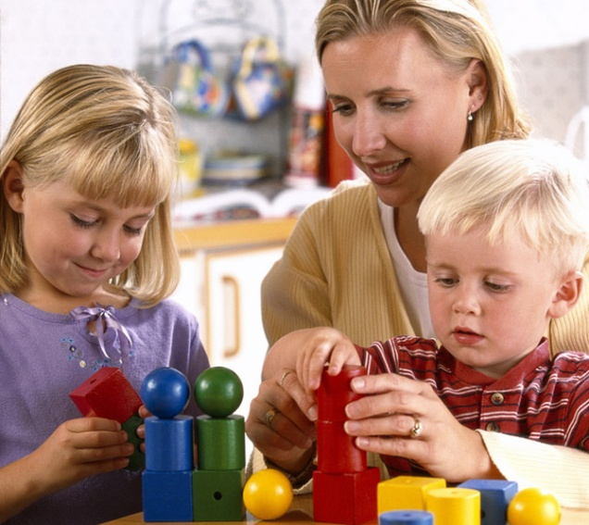
Первая форма общения осуществляется на фоне познавательной деятельности детей. Сроки ее появления неопределенны.
Несомненный признак – первые вопросы малыша, касающиеся предметов и явлений окружающей действительности (о животных, машинах, разнообразных явлениях природы).
Источником сведений об окружающей предметной действительности, компетентным, заинтересованным собеседником для него является старший, общение в тем, чья поддержка, постоянная помощь развивает и обогащает мышление ребенка, становится важным условием интеллектуального развития. Так складывается самая поздняя и самая сложная внеситуативно-личностная форма общения. Время ее проявления весьма неопределенно.

Slide 5
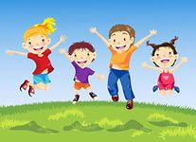
Отличительная особенность внеситуативно-личностного общения: ребенок стремиться к взаимопониманию и сопереживанию со взрослым. Общность взглядов и эмоциональная оценка является как бы критерием их правильности. Таков в общий чертах путь развития общения ребенка со взрослым от рождения до семи лет.

Slide 6
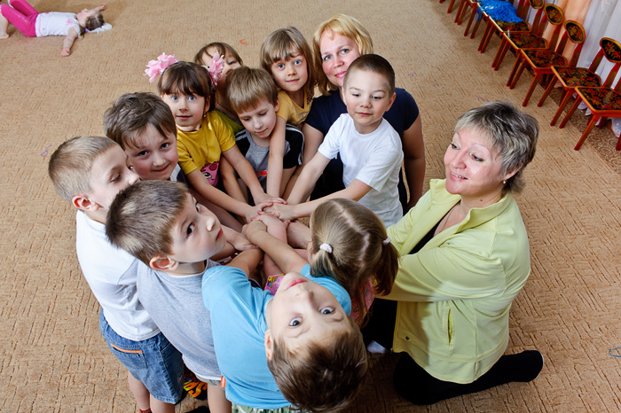
Общение составляет необходимые условия формирования личности. Нельзя не согласиться с тем, что вряд ли можно понять процесс формирования и развития личности без анализа тех реальных связей с другими людьми, в которых этот процесс только и может осуществляться. Личность формируется в системе общественных отношений, в которые она включена социально необходимым образом посредством деятельности и общения…

Slide 7
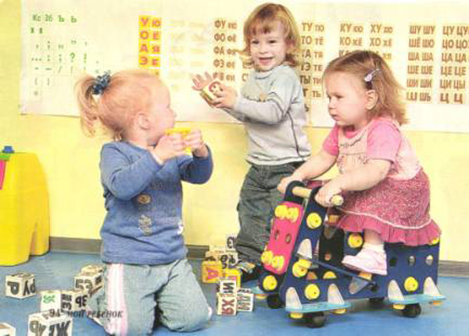
Группа детского сада – это первое социальное объединение детей, в котором они занимают различное положение. В дошкольном возрасте проявляются дружеские и конфликтные взаимоотношения, выделяются дети, испытывающие трудности в общении. С возрастом изменяется отношение дошкольников к сверстникам, которых они оценивают не только по деловым качествам, но и по личностным, прежде всего нравственным, это связано с развитием представлением морали.

Slide 8
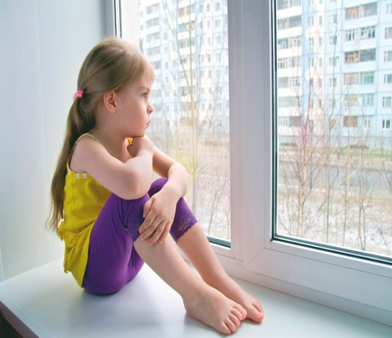
Ребенок, который мало общается со сверстниками или не принимается ими в детское сообщество и за неумение общаться чувствовать себя уязвленным, отвергнутым, что может привести к снижению самооценки, неуверенности в себе, замкнутости.
Необходимо знать основные источники угрозы психологической безопасности ребенка и по мере сил совместно с воспитателями их устранять. Источники угрозы психологической безопасности ребенка условно можно разделить на две группы: внешние и внутренние.

Slide 9
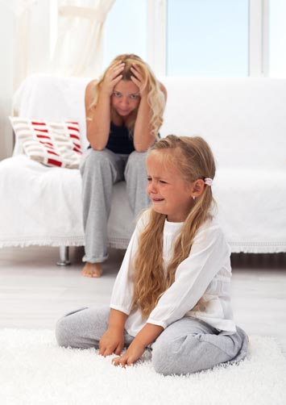
Ребенок, который мало общается со сверстниками или не принимается ими в детское сообщество и за неумение общаться чувствовать себя уязвленным, отвергнутым, что может привести к снижению самооценки, неуверенности в себе, замкнутости.
Необходимо знать основные источники угрозы психологической безопасности ребенка и по мере сил совместно с воспитателями их устранять. Источники угрозы психологической безопасности ребенка условно можно разделить на две группы: внешние и внутренние.

Slide 10
Внешние источники:
Физические:
Неблагоприятные погодные условия;
Недооценка значения пребывания ребенка на свежем воздухе;
Нерациональность и скудность питания, его однообразие и плохая организация;
Несоблюдение гигиенических требований к содержанию помещению, отсутствие режима проветривания;
Враждебность среды, окружающей ребенка, когда ему ограничен доступ к игрушкам, отсутствуют необходимые условия для реализации естественной потребности в движении; действует необоснованные запреты, вызванные псевдозаботой о безопасности ребенка.
Социальные:
Манипулирование детьми, наносящий серьезный ущерб позитивному развитию личности. Это проявляется в том, что взрослые стремятся все сделать за ребенка, тем самым лишая его самостоятельности и инициативы как в принятии решения, так и поступках;
Межличностные отношения детей с другими детьми (Часто детское сообщество отвергает кого-то из сверстников, а воспитатели долгое время это не замечают или не находят достаточно эффективных средств для устранения такого явления. В результате у отвергаемых детей появляется чувство дезориентации в микросоциуме, таковыми является для ребенка ДОУ. Кроме того в детском коллективе уже в раннем возрасте может проявляться грубость и жестокость, на которую также нет должной реакции педагогов);
Интеллектуально физические и психологические перегрузки из-за нерационального построенного режима жизнедеятельности детей, однообразие будней;
Неправильная организация общения преобладания авторитетного стиля, отсутствие организованности ребенка со стороны взрослых;
Отсутствие понятных ребенку правил, регулирующий его поведение в детском коллективе.

Slide 11
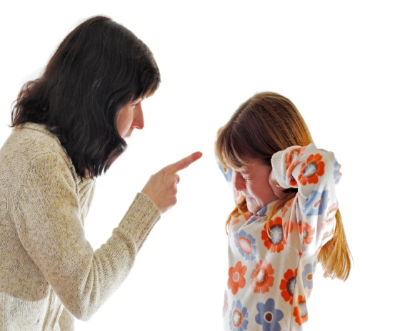
Внутренние источники:
Сформировавшийся в результате неправильного воспитания в семье привычки негативного поведения, малыш сознательно отвергается детьми и подсознательно взрослыми;
Осознание ребенком на фоне других детей своих недостатков. Это способствует формированию комплекса неполноценности.
Отсутствие автономности. Прямая зависимость во всем от взрослого, рождающей чувство беспомощности;
Индивидуально-личностные особенности ребенка боязливость или привычка быть в центре внимания;
Патология физического развития (нарушение зрение, слуха, речи и т.д.)
Общим же источником угрозы психологической безопасности ребенка является информация, которая неадекватно отражает окружающий мир.

Slide 12
Для правильного развития ребенка необходимо его общение со сверстниками и взрослыми. Оно более разнообразно по характеру контактов и по функциям, более эмоционально и раскованно, создает условия для разных сторон развития. Но основной проводник в мире общения и мышления для ребенка, является именно взрослый, от которого зависит и сама организация содержательного детского общения.

